Slide 1
Simulation d’un jeu de Billard
Elodie Ferrand – Matthieu Buisset

Slide 2

Introduction
Premier modèle en mécanique du point
Limitation
Evolution du modèle physique
Notes:
Présentation du projet, modélisation et hypothèses faites
Premier modèle en mécanique du point
Limitation
Evolution du modèle physique
Ajouter la vidéo coupée

Slide 3
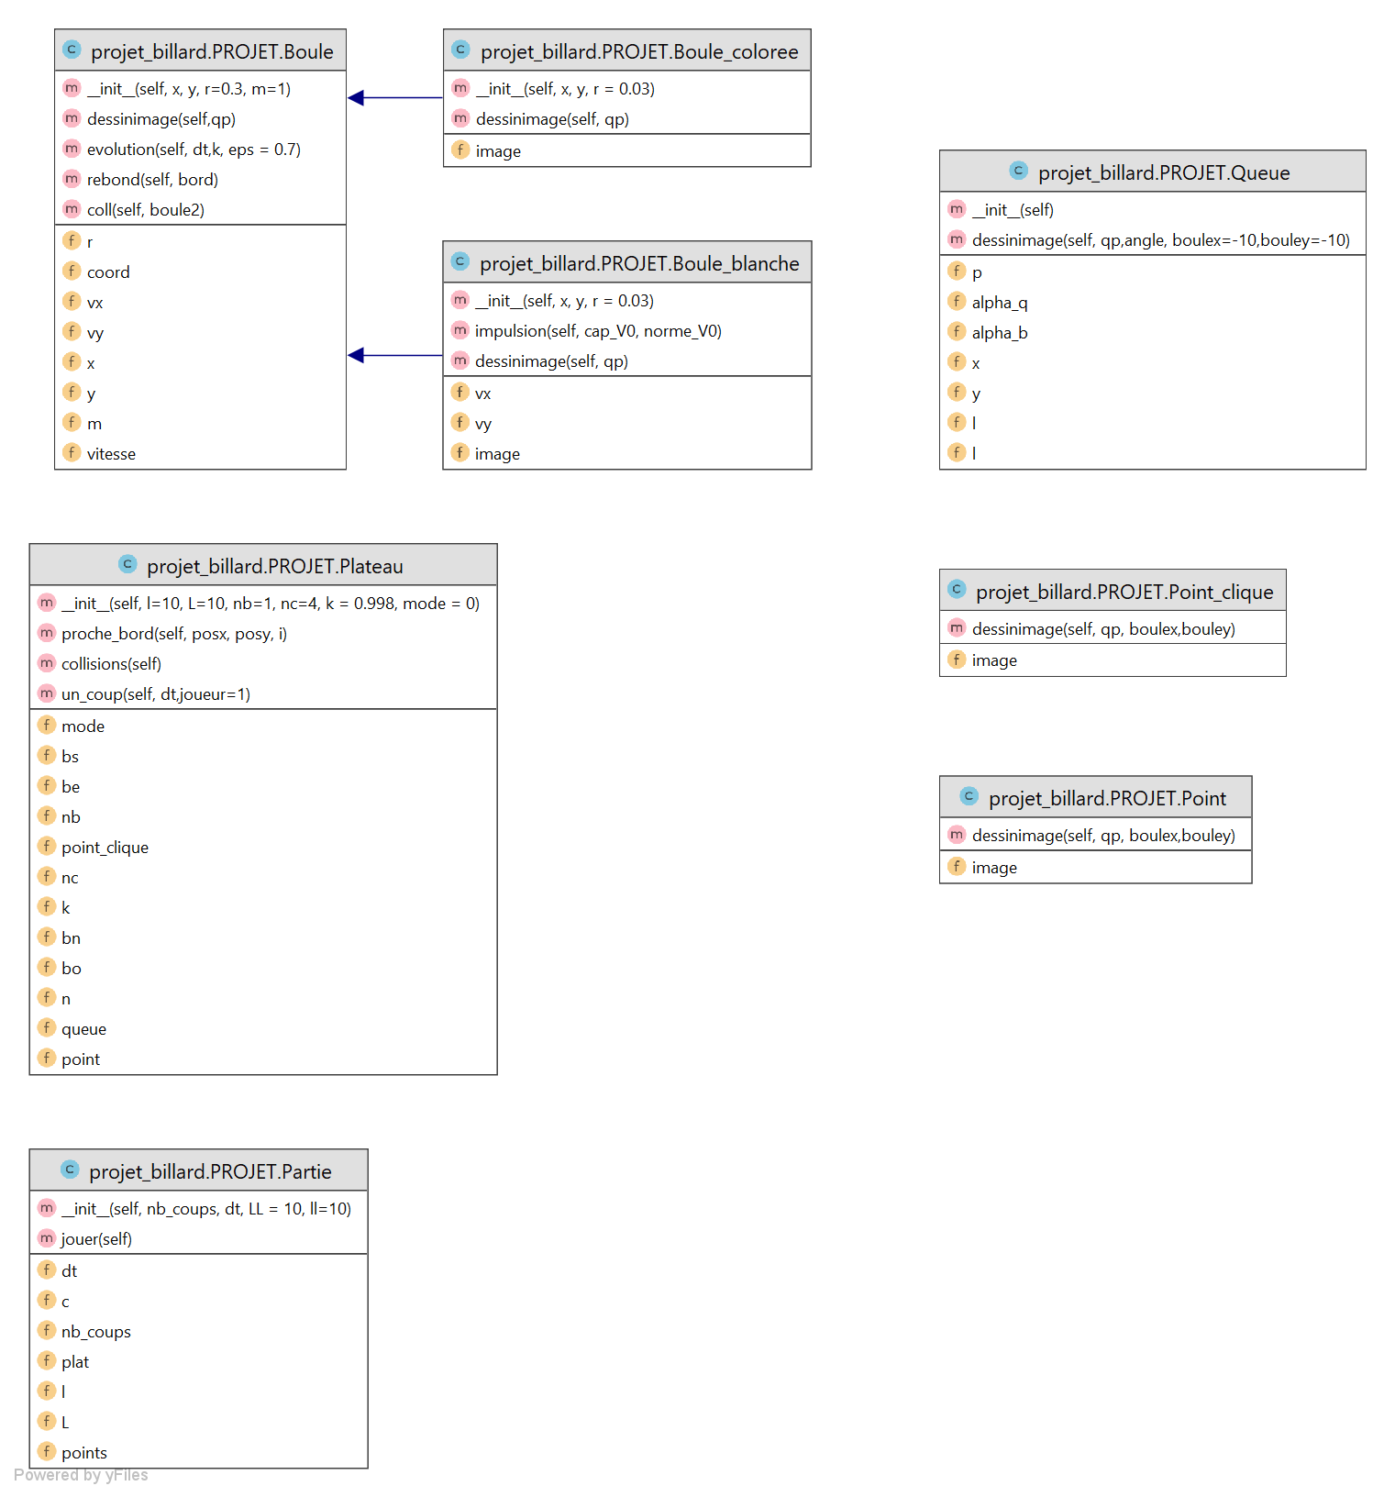
Structure du programme
Notes:
Donner une vision d’ensemble aux examinateurs

